Slide 1
🚫 Proibido Compartilhamento e Revenda 🚫
Este slide é de propriedade exclusiva da Ferramenta EBD - Abra a Jaula e destina-se apenas ao uso dos assinantes. Qualquer compartilhamento, revenda ou distribuição não autorizada é estritamente proibido.
🔒 Uso Exclusivo do Assinante 🔒
Este conteúdo é exclusivo e deve ser utilizado somente pelo assinante da Ferramenta EBD. Qualquer reprodução, total ou parcial, sem autorização expressa é considerada uma violação dos direitos autorais.
🏴‍☠ Pirataria é Crime! 🏴‍☠
Se você encontrar este slide sendo vendido ou baixado por meio de sites, blogs ou grupos de redes sociais, saiba que isso está sendo feito de forma pirata e por má fé. Denuncie qualquer uso indevido!
Caso tenha adquirido esse material em outro lugar que não seja na plataforma da Ferramenta EBD – Abra a Jaula, abençoe o trabalho e esforço dos produtores para que possam continuar produzindo. Aperte neste link e seja assinante do material original: https://abraajaula.com/ferramenta-ebd/
Não se preocupe, essa folha de slide não atrapalhará sua apresentação.
Att
Equipe: Ferramenta EBD

Slide 2
LIÇÃO 12
Estudo, Oração e as Setenta Semanas de Daniel
22 de Setembro 2024
3º trimestre 2024

Slide 3
TEXTO PRINCIPAL
“Setenta semanas estão determinadas sobre o teu povo e sobre a tua santa cidade […].”
(Dn 9.24)

Slide 4
RESUMO DA LIÇÃO
Deus revela os seus planos, mas os fiéis devem buscar entendimento e interceder pelo povo da promessa.

Slide 5
TEXTO BÍBLICO
Daniel 9.1-4; 20-24

Slide 6
INTRODUÇÃO
Nesta lição, estudaremos o capítulo 9 do livro de Daniel, ocasião em que o profeta se acha profundamente preocupado com o destino de seu povo e de Jerusalém. Ele busca entender o plano de Deus para a restauração de Israel e o fim do exílio.
Com fervor espiritual, orou a Deus buscando respostas, e sua oração sincera é atendida por uma revelação profunda por meio do anjo Gabriel. Esta revelação divina contém a profecia das Setenta Semanas, por meio da qual Deus faz saber sobre um período de tempo decretado para o seu povo e sua cidade santa.

Slide 7
OBJETIVOS DA LIÇÃO

Slide 8
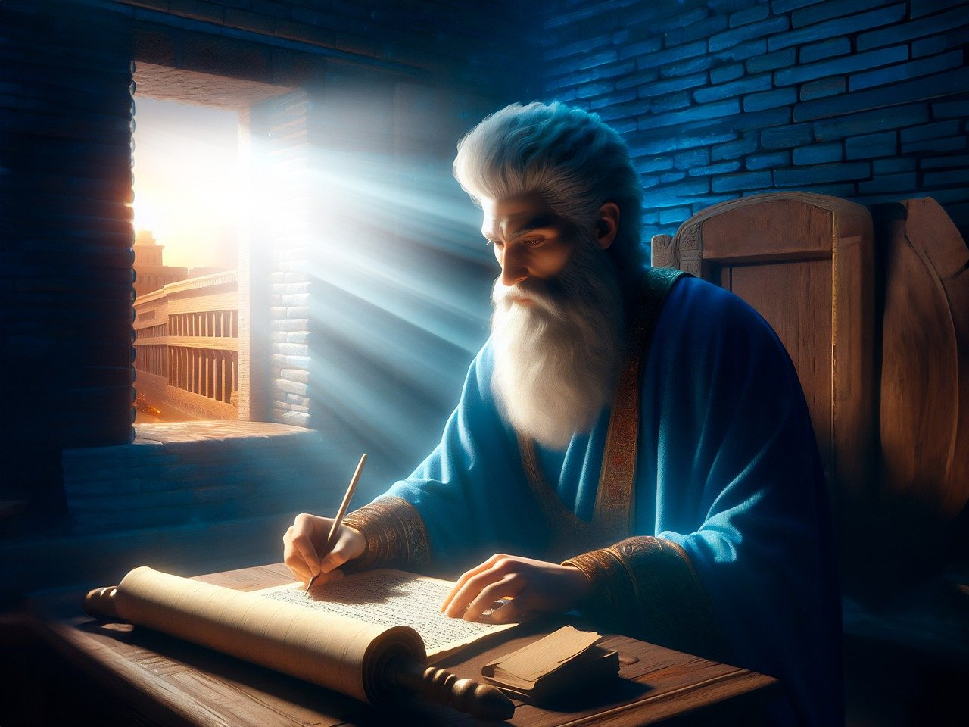
I. APRENDER
com a postura de Daniel de estudo e oração diante da profecia
II. COMPREENDER
a revelação de Deus sobre o futuro de Israel
III. ENTENDER
o teor da profecia das Setenta Semanas

Slide 9
I. APRENDER
com a postura de Daniel de estudo e oração diante da profecia
II. COMPREENDER
revelação de Deus sobre o futuro de Israel
III. ENTENDER
o teor da profecia das Setenta Semanas

Slide 10
I. CONHECER
a visão de Daniel do carneiro e do bode
II. COMPRENDER
a revelação de Deus sobre o futuro de Israel
III. ENTENDER
o teor da profecia das Setenta Semanas

Slide 11
I. APRENDER
com a postura de Daniel de estudo e oração diante da profecia
II. COMPREENDER
a revelação de Deus sobre o futuro de Israel
III. ENTENDER
o teor da profecia das Setenta Semanas

Slide 12
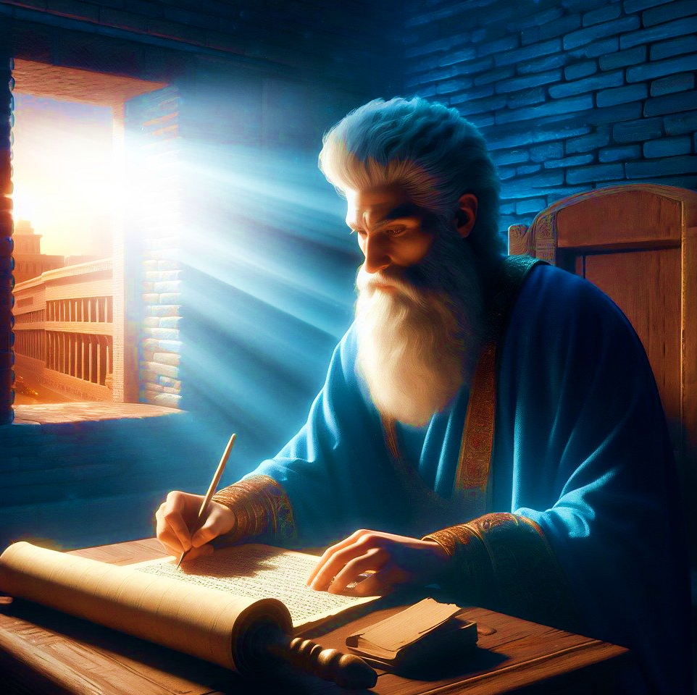
1
ESTUDO E INTERCESSÃO DE DANIEL

Slide 13
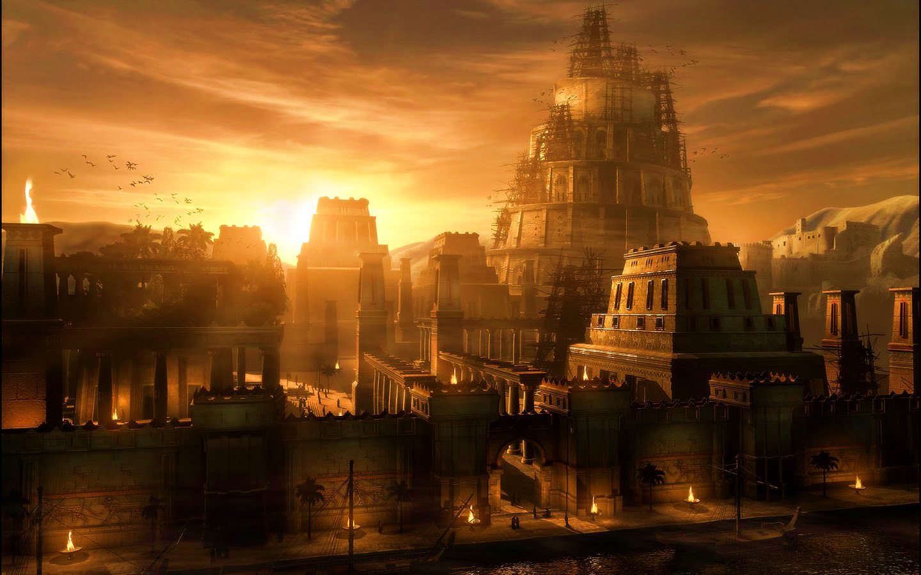
I - ESTUDO E INTERCESSÃO DE DANIEL
1. Estudando as profecias
O reino dos caldeus havia chegado ao fim com a queda da Babilônia (Dn 5.30-31), e agora Israel encontrava-se sob o domínio do império Medo-Persa, sob o governo de Dario.

Slide 14
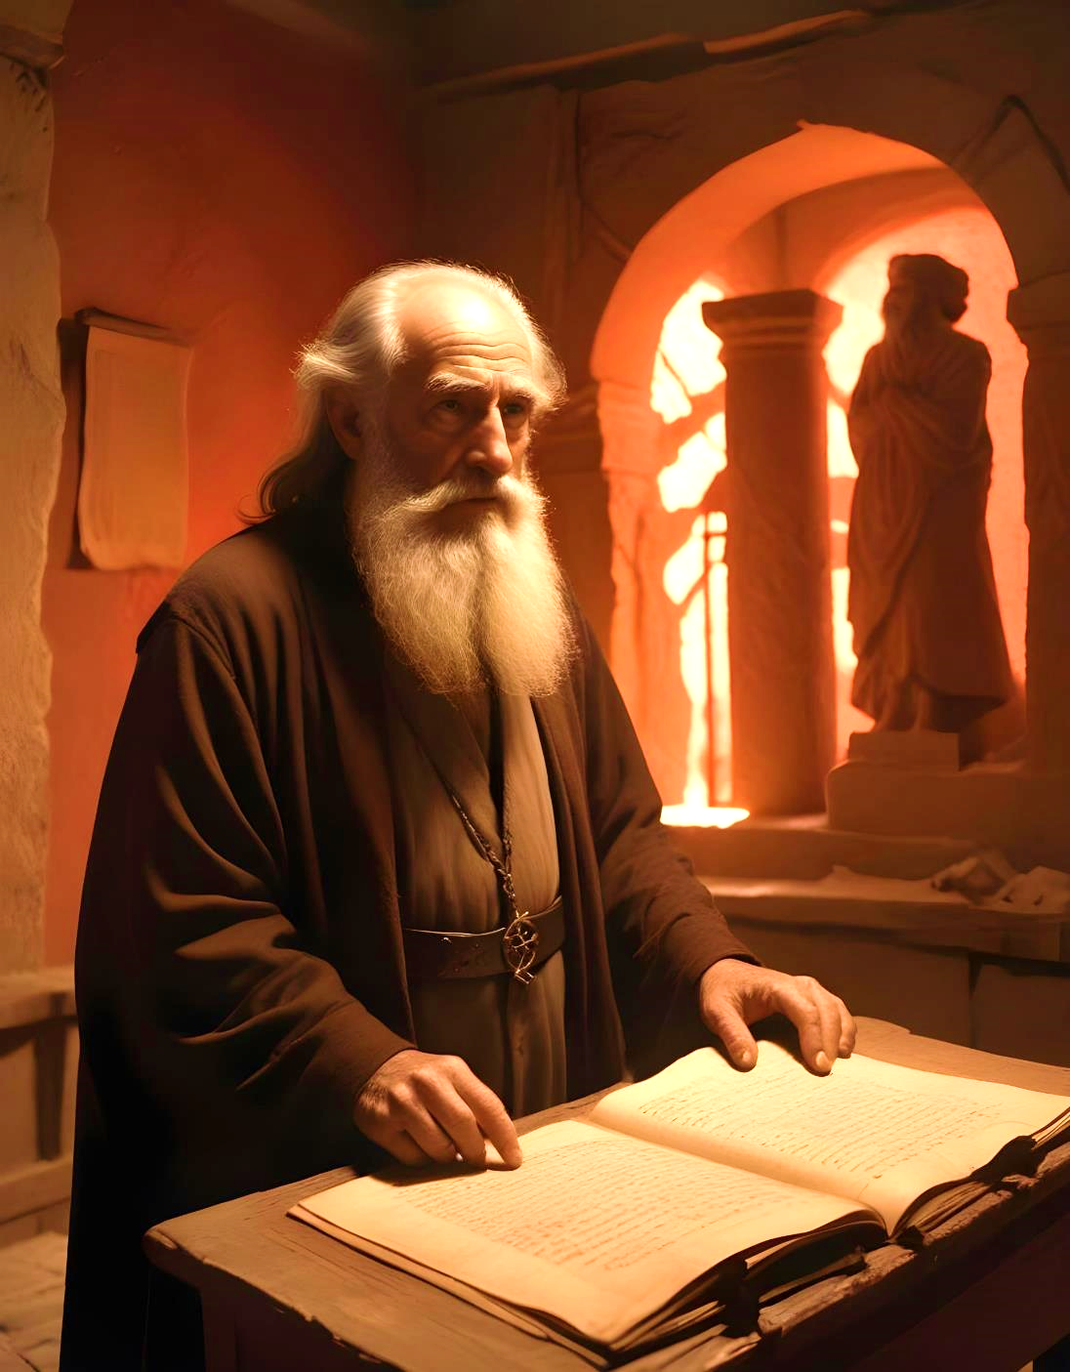
I - ESTUDO E INTERCESSÃO DE DANIEL
1. Estudando as profecias
Consciente acerca das visões que Deus lhe dera, a mente de Daniel se volta para o seu povo, dedicando-se ao estudo das antigas profecias por meio das Escrituras (v.2).

Slide 15
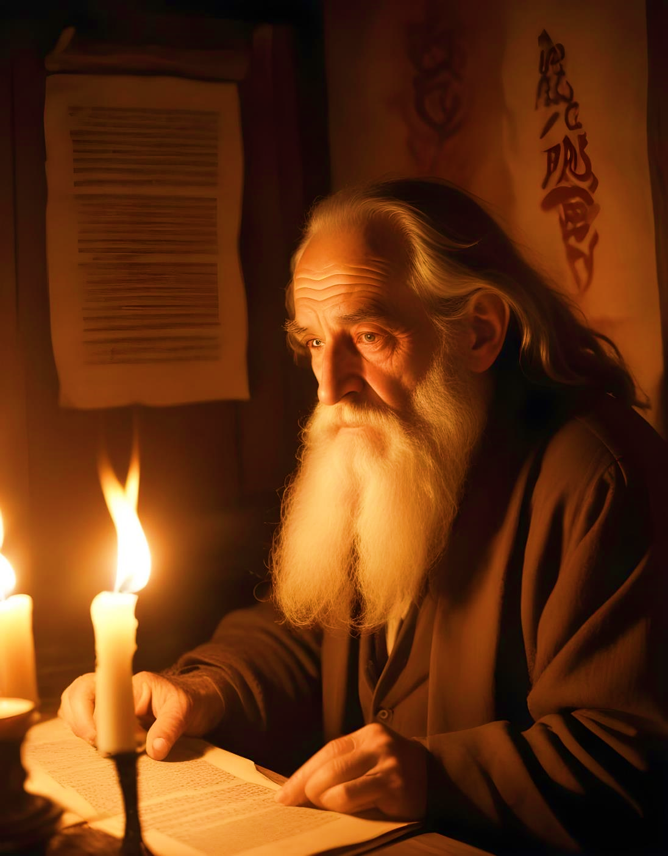
I - ESTUDO E INTERCESSÃO DE DANIEL
2. Persiste em ler
É interessante perceber o zelo de Daniel em ler e estudar o ensino ministrado por outros profetas.
O verdadeiro profeta, afinal, jamais despreza o estudo sistematizado das Escrituras. Daniel era um homem de oração e também dos livros, tinha visões, mas nunca abandonou a Palavra escrita de Deus.

Slide 16
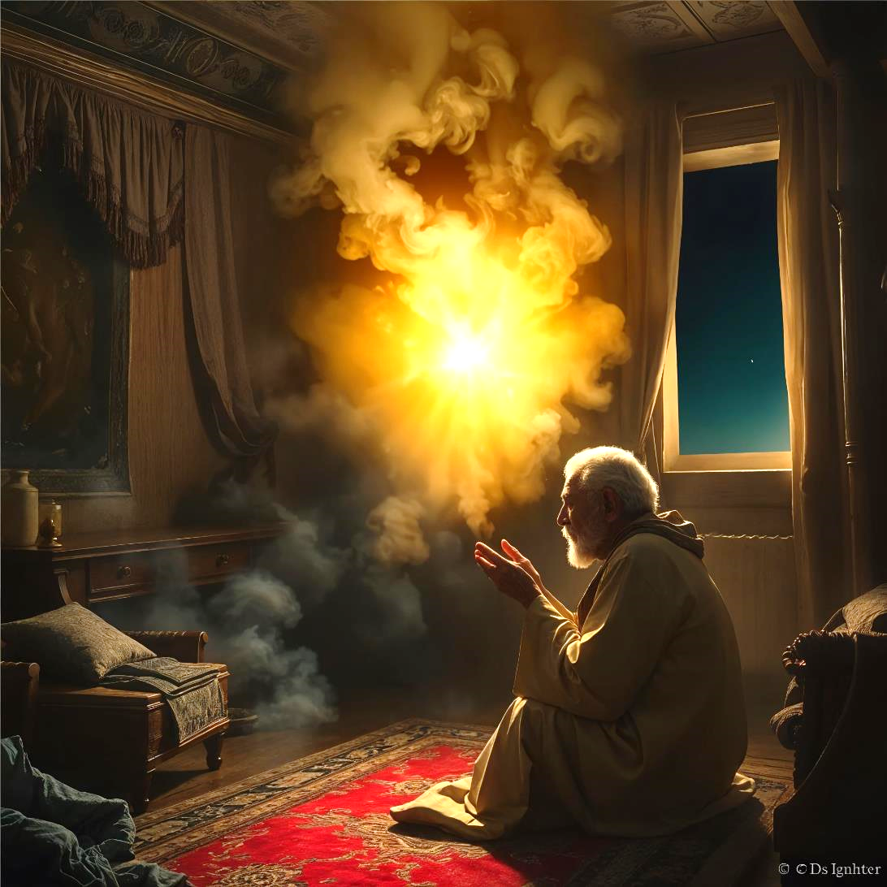
I - ESTUDO E INTERCESSÃO DE DANIEL
3. Oração e jejum
Ao compreender a mensagem, Daniel buscou o Senhor em oração e súplicas, com jejum (v.3). Ele estava empenhado em uma busca profunda e sincera pela ajuda divina. Ao longo de sua jornada de fidelidade, Daniel sempre se mostrou um homem de oração.

